Slide 1
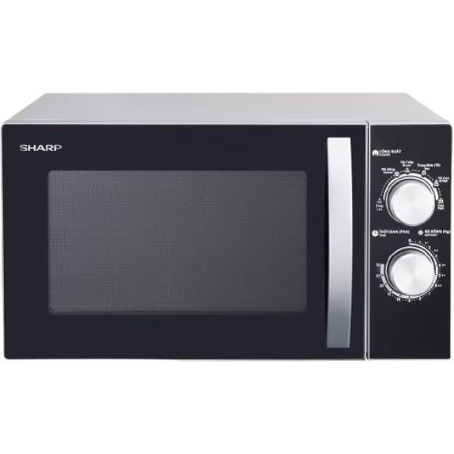


An toàn lao động trong sản xuất
Lò Vi Sóng
Bài giảng trình bày về các nguy cơ tai nạn lao động và biện pháp đảm bảo an toàn trong quá trình sản xuất lò vi sóng. Nội dung bao gồm phân tích tình hình chung và hướng dẫn cụ thể cho từng công đoạn sản xuất.
Bản quyền thuộc An Toàn Nam Việt

Slide 2

Tình hình tai nạn lao động 6 tháng đầu năm 2024
1
Số vụ tai nạn
2
Số người chết
3
Số người bị thương nặng
3.201 vụ, giảm 7,09% so với cùng kỳ năm 2023.
346 người, giảm 1,98% so với cùng kỳ năm 2023.
810 người, tăng 3,32% so với cùng kỳ năm 2023.

Slide 3
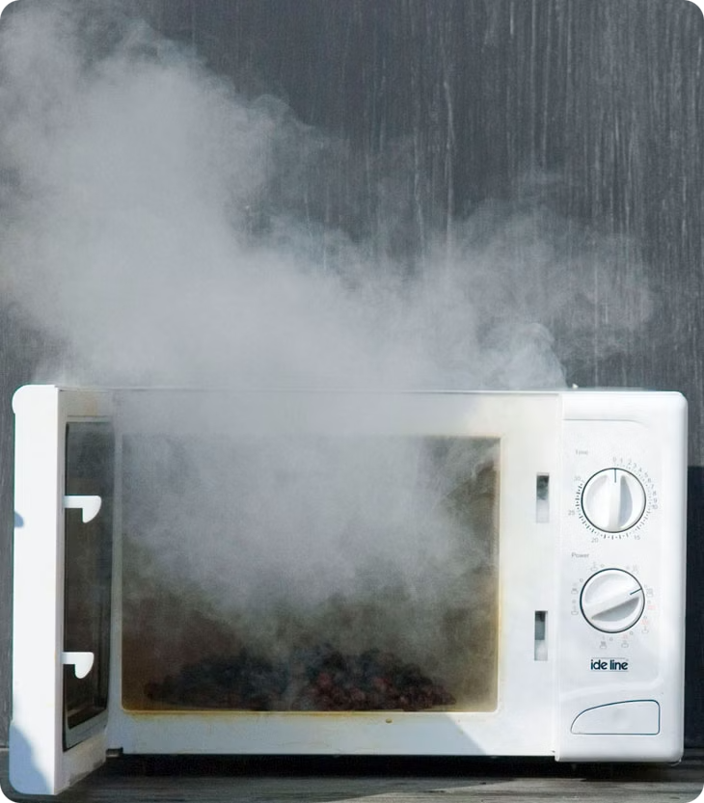
Tai nạn điển hình trong sản xuất Lò Vi Sóng
1
Tai nạn do thiết bị điện
Công nhân bị điện giật khi kiểm tra dây chuyền sản xuất do hệ thống cách điện không đảm bảo.
2
Tai nạn cơ khí
Công nhân bị kẹt tay vào máy dập khi đang thao tác do thiếu biện pháp an toàn.
3
Tai nạn hóa chất
Công nhân bị phơi nhiễm hóa chất độc hại do rò rỉ từ hệ thống chứa.

Slide 4
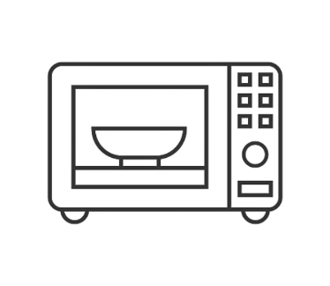
An toàn khi sản xuất vỏ ngoài lò vi sóng
Dập khuôn
Sơn và hoàn thiện
Kiểm tra chất lượng
Sử dụng máy dập công suất lớn để tạo hình các tấm kim loại thành vỏ ngoài.
Phủ lớp sơn bảo vệ và trang trí cho vỏ ngoài đã được dập khuôn.
Kiểm tra kỹ lưỡng để đảm bảo chất lượng và độ an toàn trước khi xuất xưởng.

Slide 5

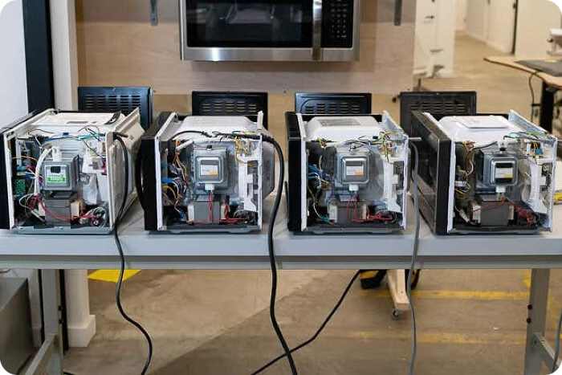


An toàn khi sản xuất bo mạch in (PCB)
Chế tạo tấm mạch
Phủ lớp đồng mỏng lên tấm nền, sử dụng kỹ thuật ăn mòn hóa học tạo đường mạch.
Lắp ráp linh kiện
Gắn các linh kiện điện tử lên bề mặt bo mạch bằng máy móc tự động.
Kiểm tra chất lượng
Kiểm tra chức năng để đảm bảo bo mạch hoạt động đúng như thiết kế.

Slide 6
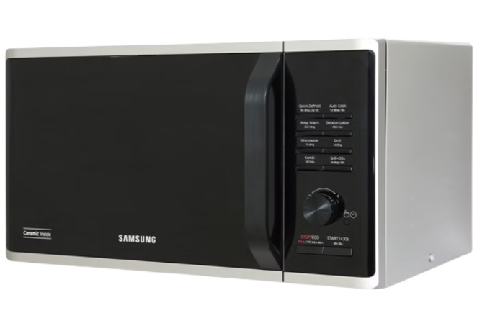
An toàn khi sản xuất bộ phát từ trường
Gia công kim loại
Lắp ráp magnetron
Kiểm tra và đánh giá
Chế tạo các bộ phận từ kim loại
chất lượng cao với độ chính xác cao.
Gắn các bộ phận lại với nhau, đảm bảo
hoạt động đồng bộ và chính xác.
Kiểm tra kỹ lưỡng về khả năng phát sóng
vi ba, độ ổn định và an toàn.

Slide 7
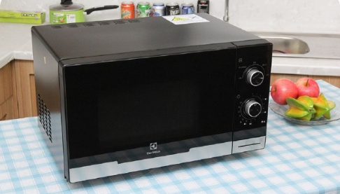



An toàn khi sản xuất các bộ phận cơ khí
Gia công
Lắp ráp
Kiểm tra chất lượng
Chế tạo các bộ phận như cửa lò, bản lề và nút bấm bằng máy móc hiện đại.
Ghép nối và cố định các thành phần lại với nhau, chuẩn bị cho giai đoạn lắp ráp chính.
Kiểm tra để đảm bảo các bộ phận không bị lỗi và hoạt động đúng chức năng.

Slide 8
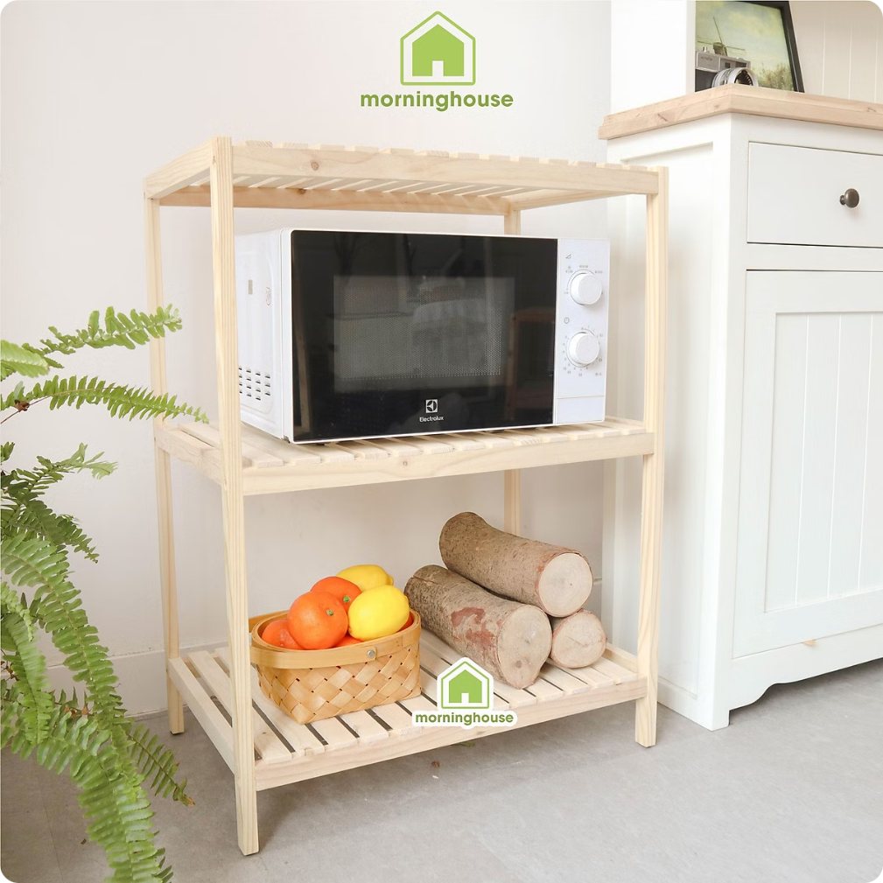
An toàn khi lắp ráp bo mạch và hệ thống điện tử
1
Gắn bo mạch vào vỏ lò
Bo mạch và linh kiện điện tử được gắn chắc chắn vào vỏ ngoài của lò vi sóng.
2
Kết nối dây điện và cáp
Các dây điện và cáp được kết nối chính xác để đảm bảo hoạt động của lò vi sóng.
3
Kiểm tra hoạt động
Kiểm tra kỹ lưỡng để đảm bảo hệ thống điện tử hoạt động ổn định và an toàn.

Slide 9
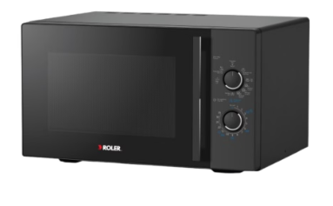
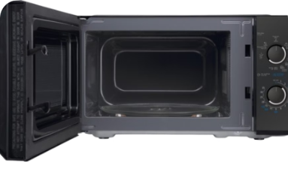

An toàn khi lắp ráp cơ khí
Lắp ráp cửa lò và bản lề
Lắp ráp nút điều khiển
Kiểm tra toàn diện
Gắn cửa lò vào vỏ lò bằng các
bản lề chắc chắn và chốt khóa.
Lắp các nút bấm và giao diện điều khiển vào vị trí tương ứng trên bề mặt lò.
Kiểm tra bằng mắt thường và sử dụng thiết bị đo lường để xác minh hoạt động.

Slide 10

Biện pháp phòng tránh
tai nạn lao động
Đào tạo an toàn
Trang bị bảo hộ
Kiểm tra thiết bị
Tuân thủ quy trình
Môi trường làm việc an toàn
Xử lý khẩn cấp

Slide 11



Quy định chung
An toàn lao động
Thiết bị
Môi trường
Tổ chức huấn luyện ATLD
Thời hạn kiểm tra, bảo trì
Duy trì thông gió
Thiết bị bảo hộ
Hướng dẫn sử dụng đúng cách
Ngăn nắp, vệ sinh
Quy trình thực hiện an toàn

Slide 12

Xử lý sự cố
Dừng các hoạt động
Tiến hành sơ cứu nếu có người bị thương
Thông báo cho quản lý và đội ngũ y tế
Xem xét, báo cáo và khắc phục nguyên nhân sự cố

Slide 13

TÀI LIỆU THAM KHẢO
Bài kiểm tra
Bảng báo giá huấn luyện ATLD
Tải về tài liệu
Trắc nghiệm an toàn lao động nhóm 3
Xem chi tiết
Download tài liệu huấn luyện an toàn lao động sản xuất lò vi sóng

